Slide 1
Chapitre 1 Concevoir des interfaces ergonomiques

Slide 2
Introduction

Slide 3
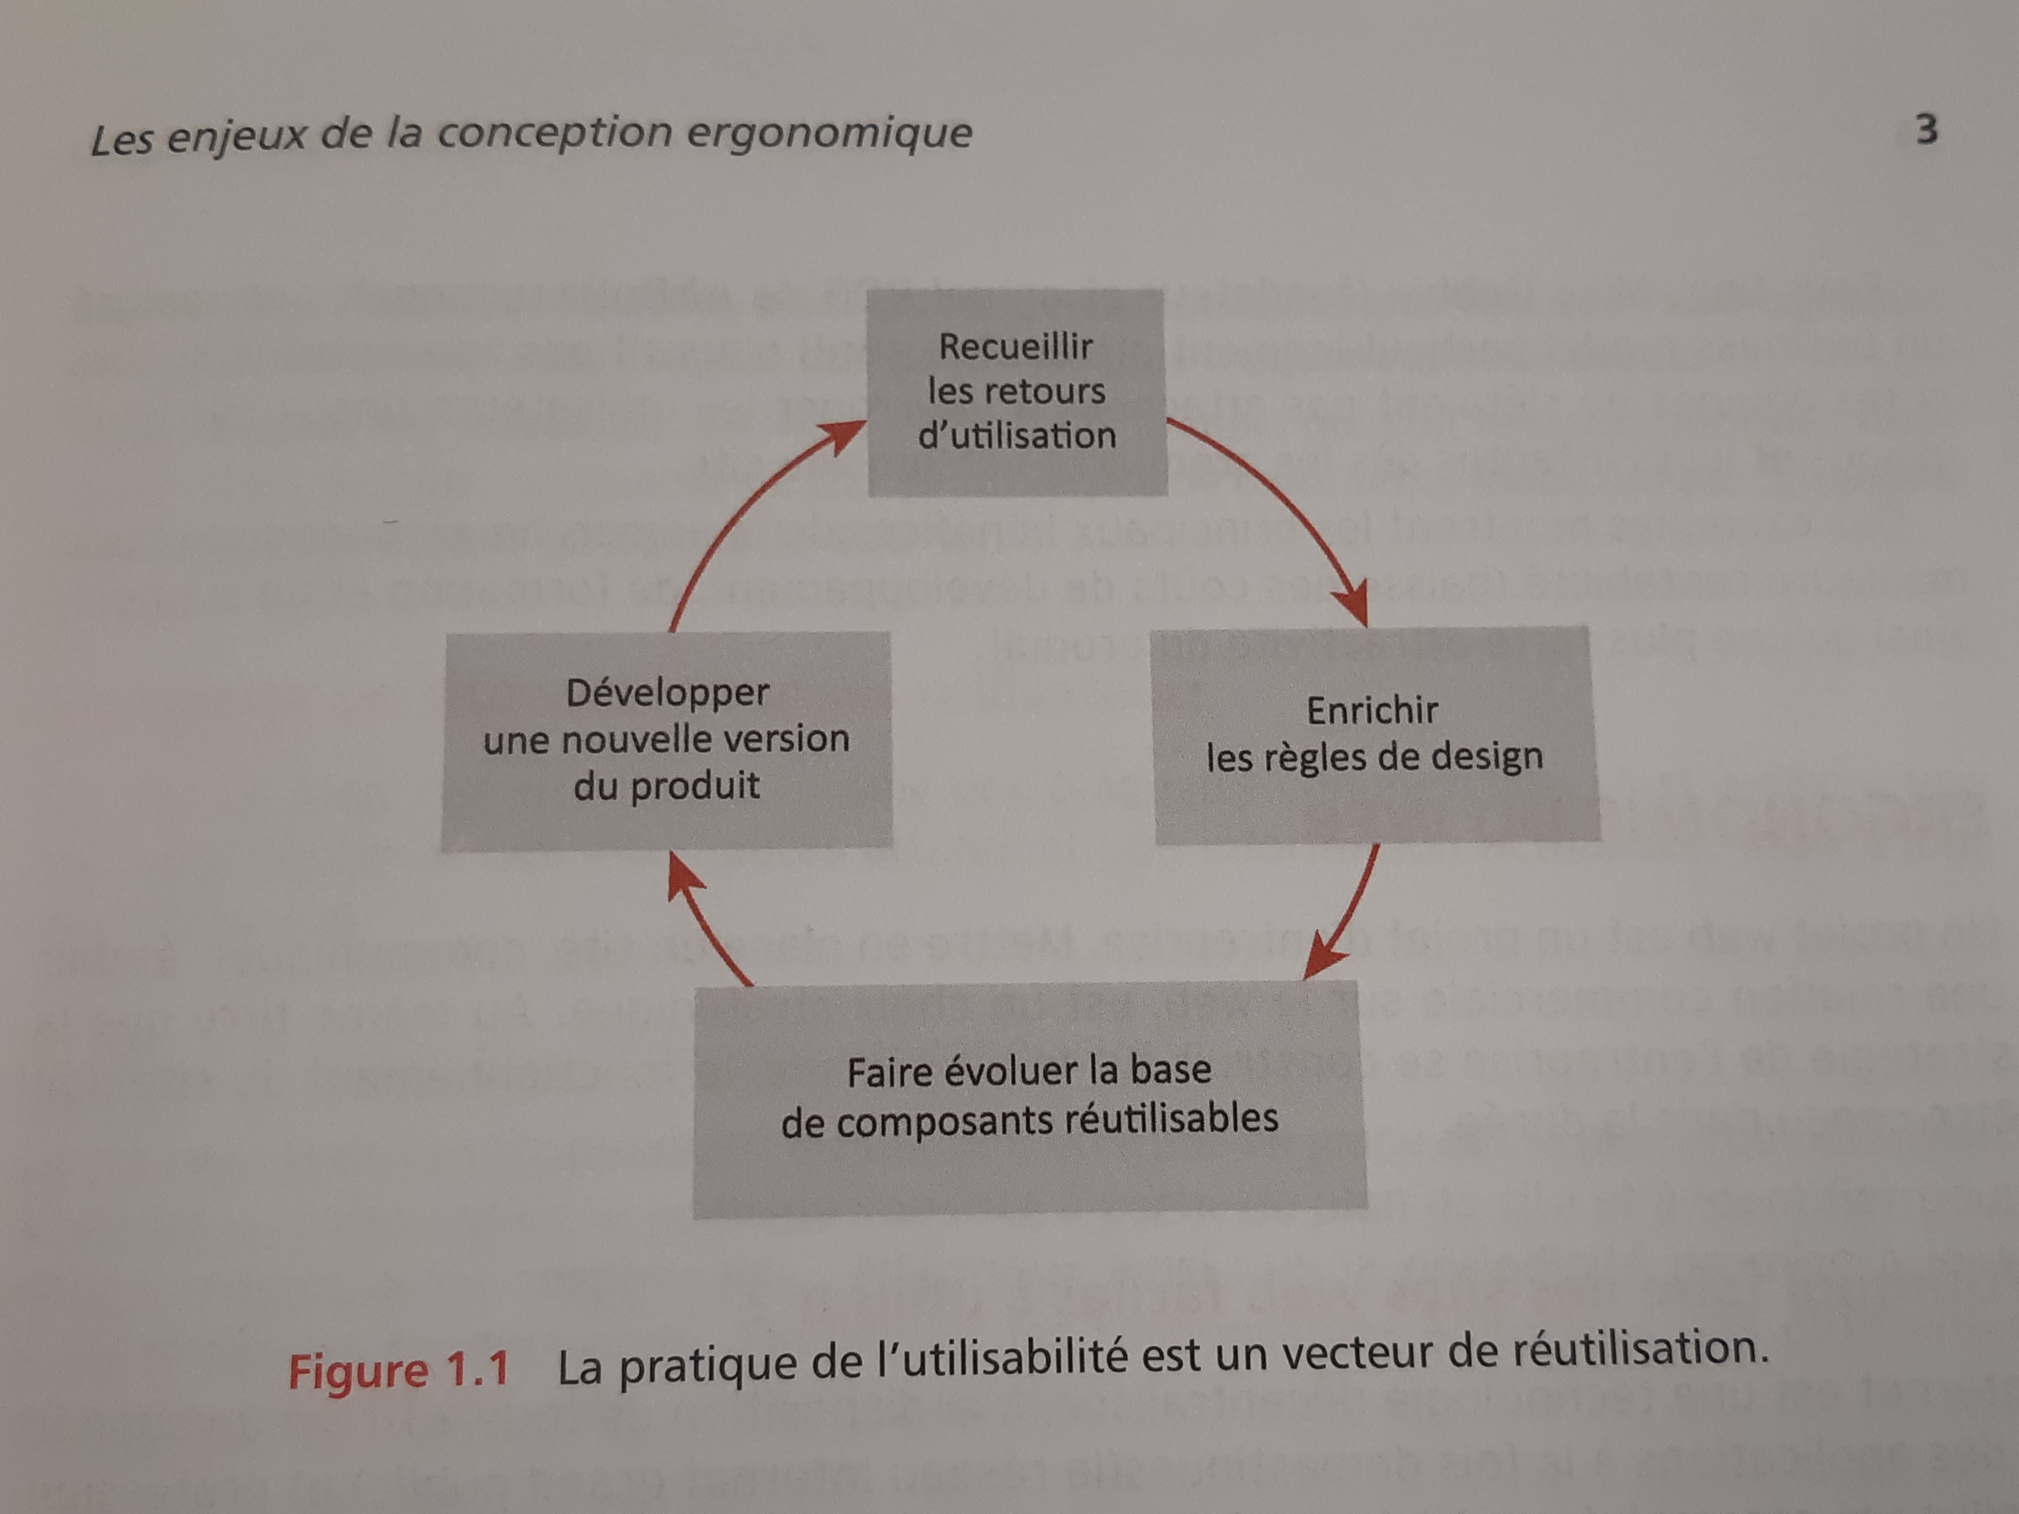
Les enjeux de la conception ergonomique
Du besoin à l’usage
Les bénifices de l’ergonomie

Slide 4
Ergonomie du web
Technologie décentralisé
Usage change au fil du temps
Doit être fonctionnel sur plusieurs appareils

Slide 5
Ergonomie du web
Fonction la plus populaire: Recherche
2^{ième} fonction la plus populaire: L’aide
Ne peut être conçu une fois pour toutes

Slide 6
Concevoir un site web pour ses utilisateurs
Définir le processus de fonctionnement
Connaître son public et inciter au dialogue
Répondre aux utilisateurs
Suivre les statistiques d’utilisation
Prévoir les cas d’erreur
Mettre à jour régulièrement le site

Slide 7
Proposer une expérience web mobile
Concevoir un site léger
Faire que l’expérience soit aussi riche que sur ordinateur
Permettre de basculer entre les versions mobiles/classiques
Éviter d’imposer le téléchargement d’une application
Proposer des interconnexion entre le web et l’application

Slide 8
Ergonomie des intranets
Les enjeux de l’intranet
La navigation :principale difficulté des intranets
Faciliter la navigation et la recherche d’information
Calquer la structure du site sur l’organisation de l’entreprise
Définir un modèle de page unique pour l’ensemble de l’intranet

Slide 9
Ergonomie tactile et mobile
Les contextes d’usage des smartphones et tablettes.
Concevoir pour de petits écrans
Proposer un accès graduel à l’information

Slide 10
Ergonomie tactile et mobile
Tablette : plus d’espace pour enrichir l’expérience.
L’interactivité au bout des doigts.
Ergonomie d’une application mobile
Valider la pertinence d’une application

Slide 11
Ergonomie tactile et mobile
Ergonomie d’une application mobile
Valider la pertinence d’une application
Proposer une fonction principale
Respecter la charte des systèmes d’exploitation (OS)
Faciliter l’interconnexion

Slide 12
Vrai ou faux?
En moyenne moins de 30% du code est consacrer à l’ergonomie.
La fonction la plus utilisé est la fonction de recherche.

Slide 13
Réponse:
Faux, entre 48% et 80% du code est consacré à l’ergonomie.
Vrai

Slide 14
Source
UX DESIGN & ERGONOMIE DES INTERFACES P. 1 à 25

